Slide 1

งานอาชีวอนามัย
กลุ่มงานบริการด้านปฐมภูมิและองค์รวม
เกณฑ์ในการประเมิน
ภาวะสุขภาพของเจ้าหน้าที่
จากการตรวจสุขภาพประจำปี

Slide 2
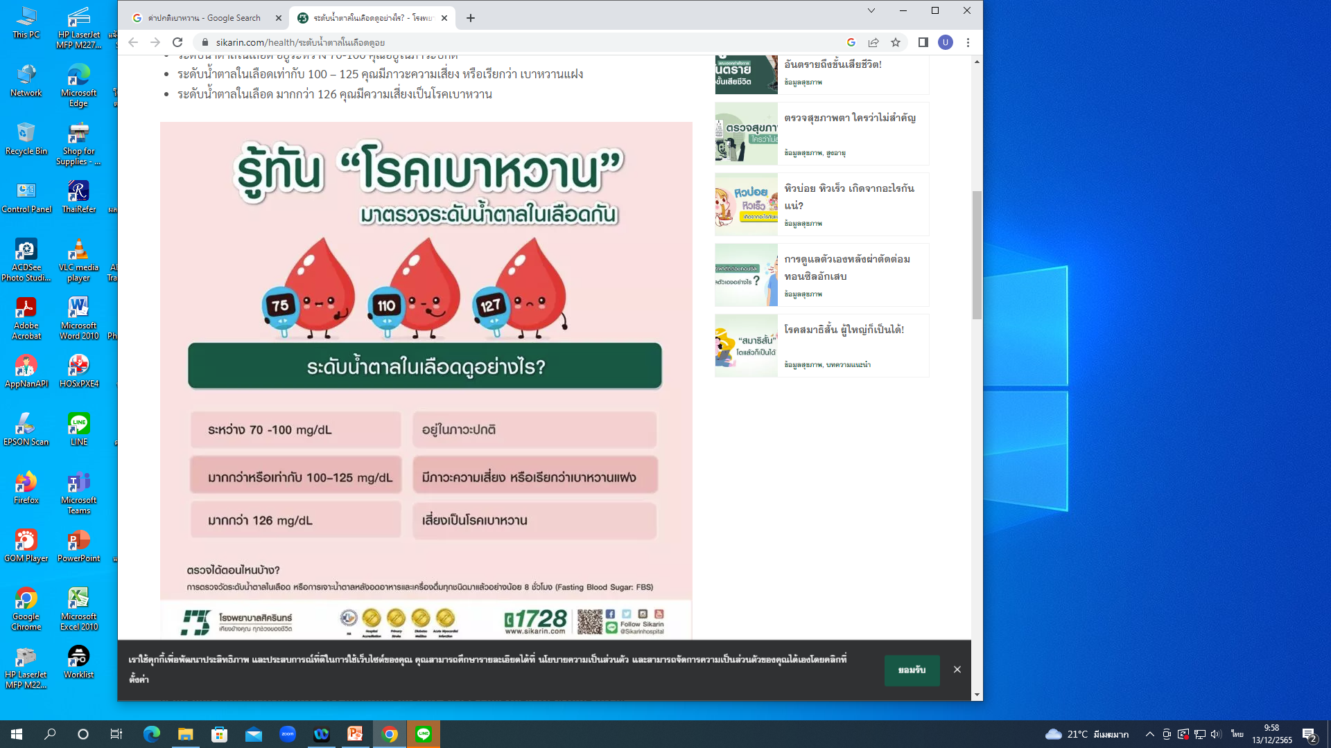
เกณฑ์ในการประเมินภาวะสุขภาพของเจ้าหน้าที่
เกี่ยวกับกลุ่มเสี่ยงเบาหวาน

Slide 3
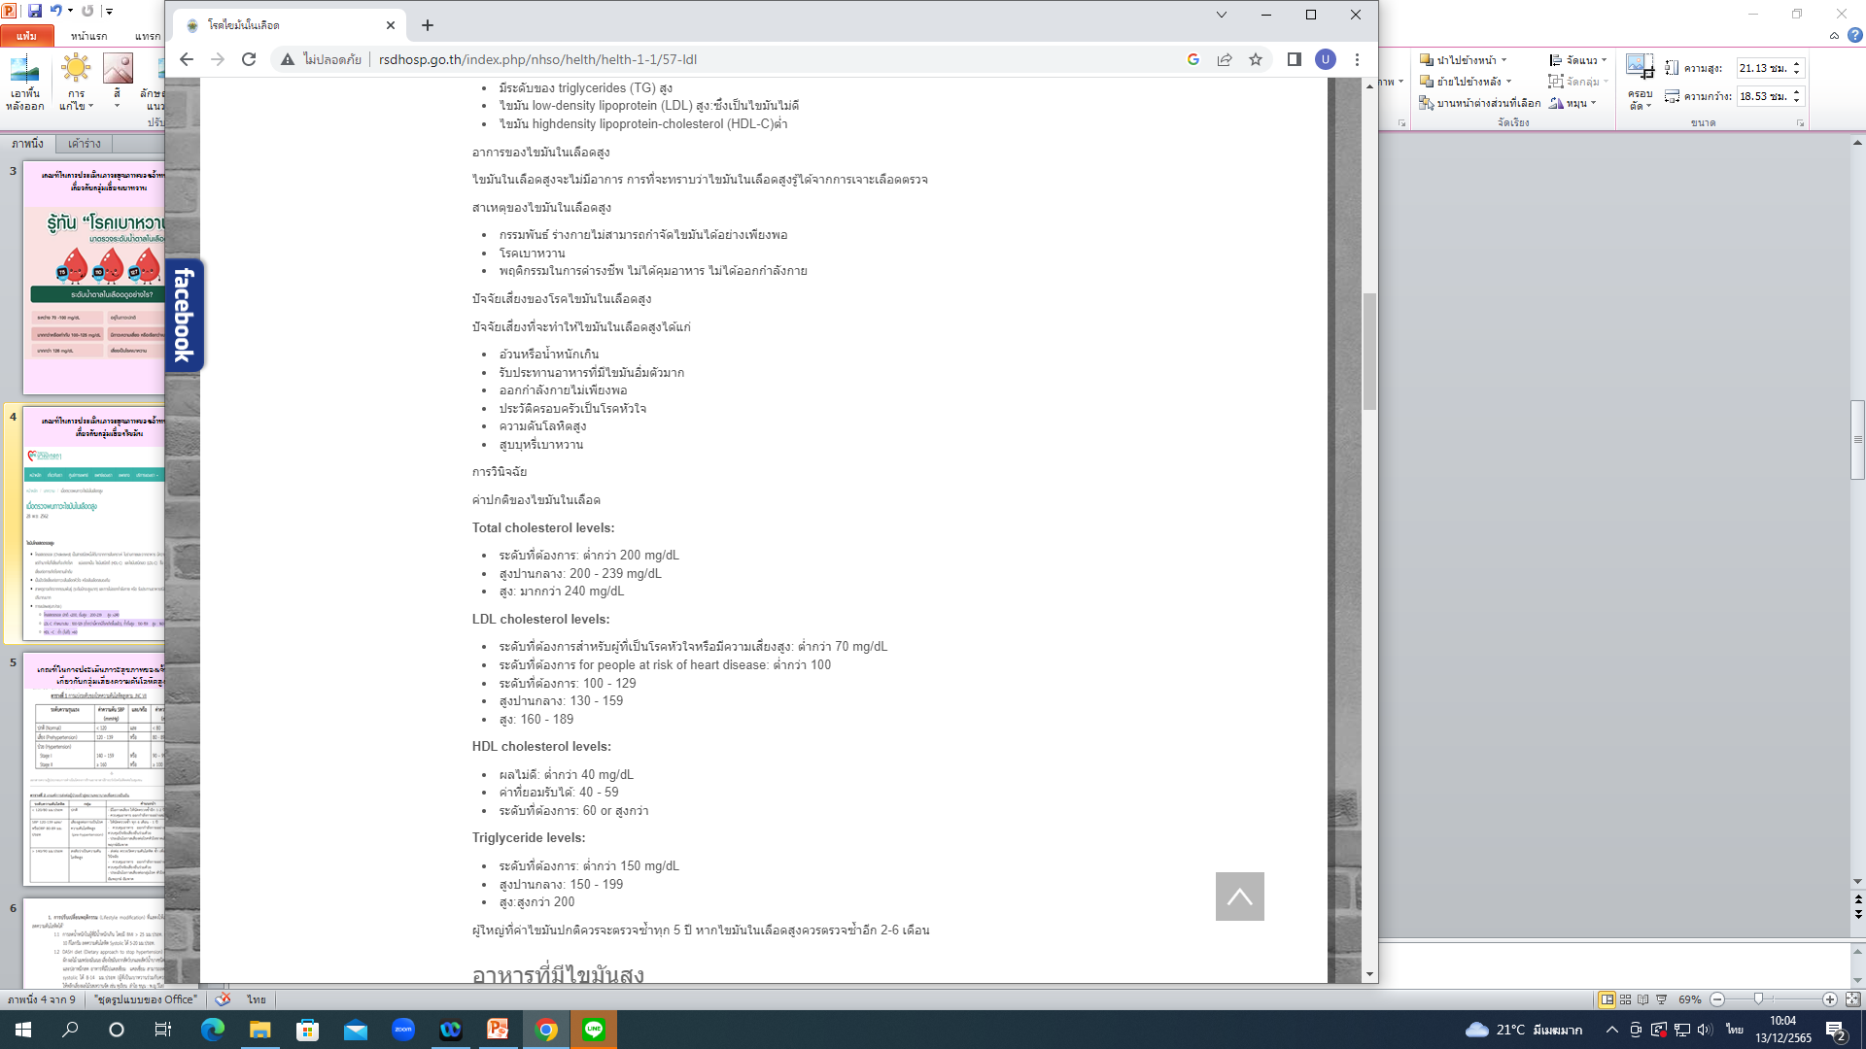
เกณฑ์ในการประเมินภาวะสุขภาพของเจ้าหน้าที่
เกี่ยวกับกลุ่มเสี่ยงไขมัน

Slide 5
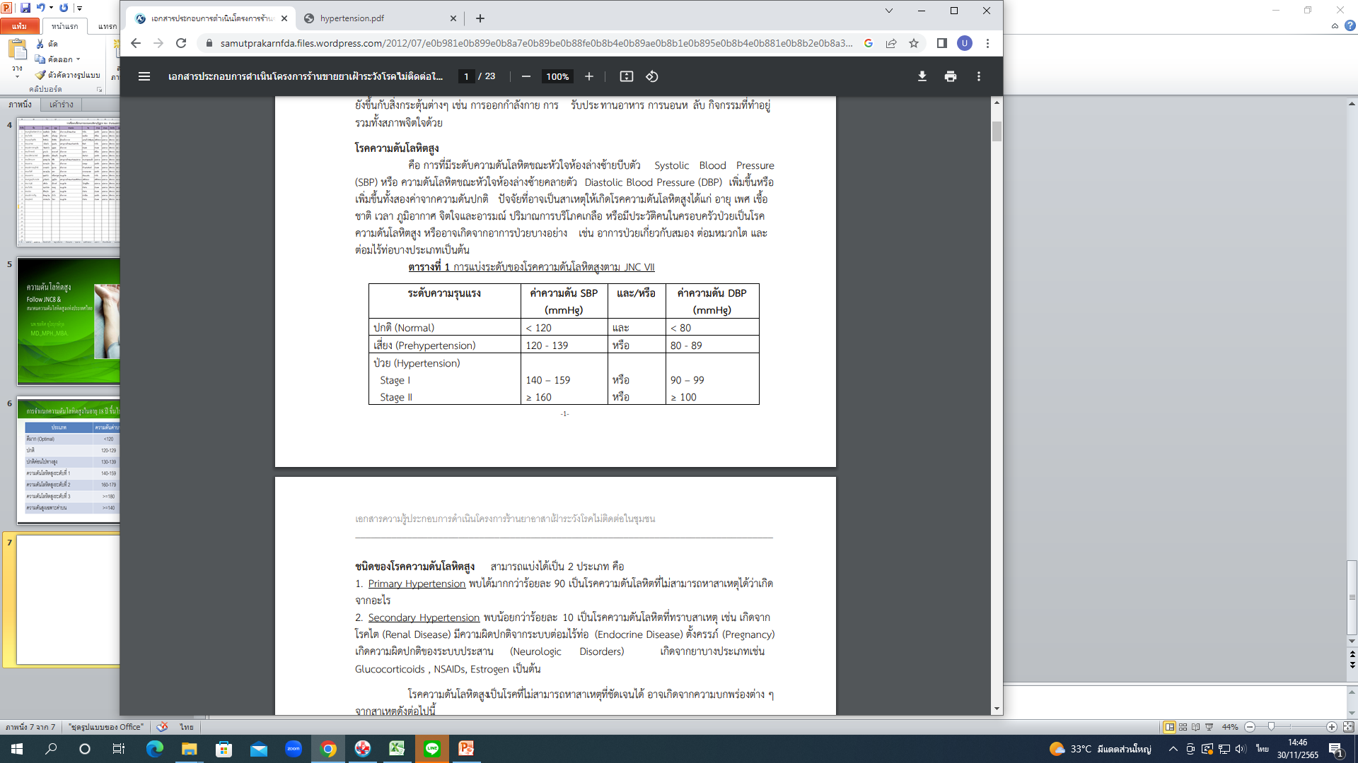
เกณฑ์ในการประเมินภาวะสุขภาพของเจ้าหน้าที่
เกี่ยวกับกลุ่มเสี่ยงความดันโลหิตสูง

Slide 6
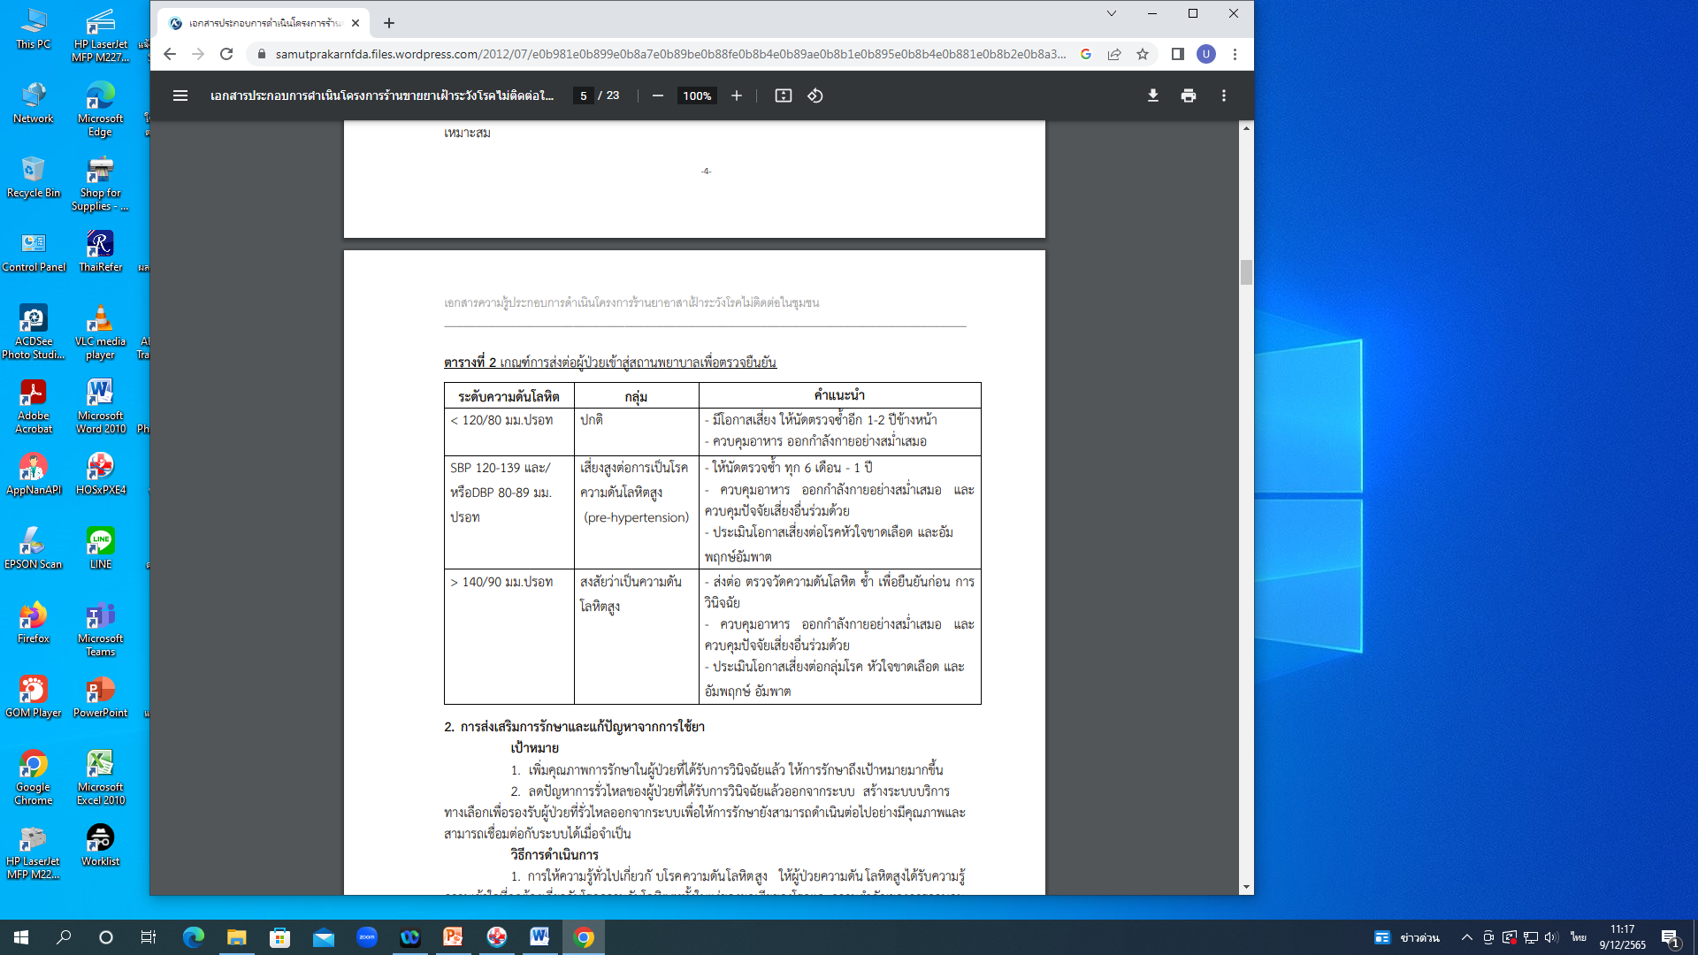
เกณฑ์ในการประเมินภาวะสุขภาพของเจ้าหน้าที่
เกี่ยวกับกลุ่มเสี่ยงความดันโลหิตสูง

Slide 7
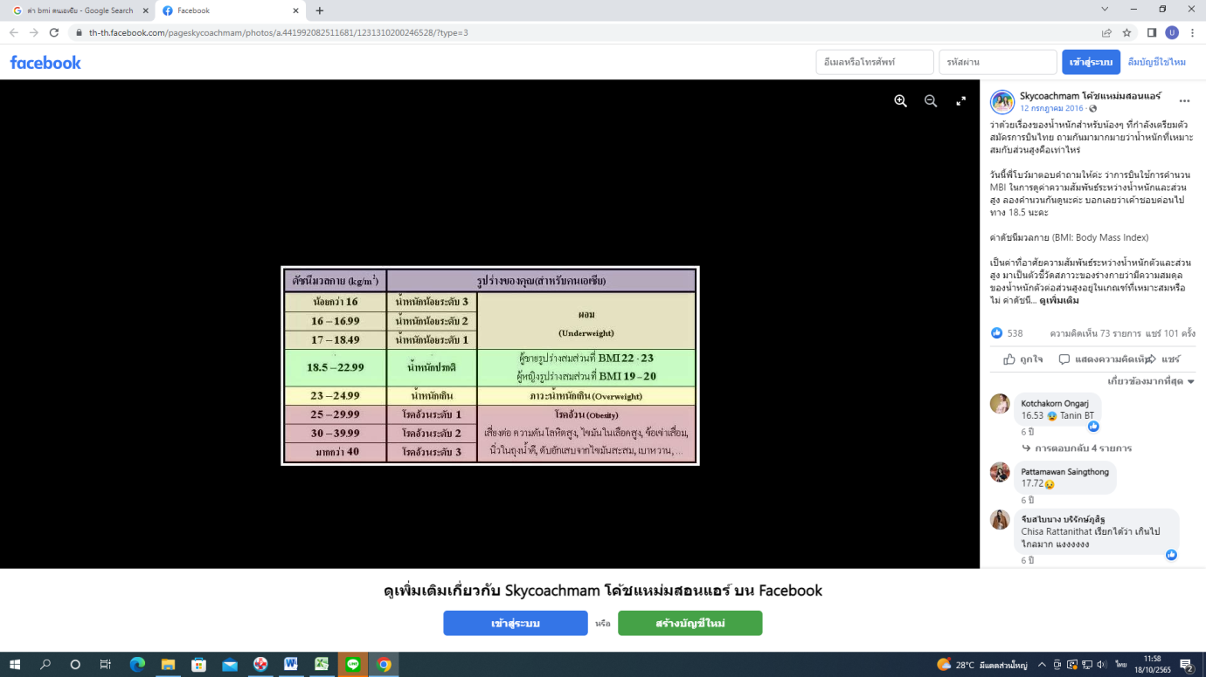
เกณฑ์ในการประเมินภาวะสุขภาพของเจ้าหน้าที่
เกี่ยวกับดัชนีมวลกาย (BMI)และภาวะอ้วนลงพุง
โรคอ้วนลงพุง
เกิดจากการมีไขมันสะสม ในช่องท้องหรืออวัยวะภายในช่องท้องมากเกินควร ส่งผลให้พุงยื่นออกมาอย่างชัดเจน สามารถเกิดขึ้นได้ใน
เพศชายที่มีเส้นรอบกลางสะดือ เกินกว่า 36 นิ้ว หรือ 90 ซม. และเพศหญิงที่มีเส้นรอบกลางสะดือ เกินกว่า 32 นิ้ว หรือ 80 ซม.
ภาวะแทรกซ้อนของอ้วนลงพุง
ผู้ป่วยอ้วนลงพุง มีไขมันสะสมที่หน้าท้องปริมาณมาก หากไม่ปรับเปลี่ยนพฤติกรรมหรือควบคุมน้ำหนักอาจทำให้เกิดภาวะดื้ออินซูลินมากขึ้นเรื่อย ๆ จนกลายเป็นโรคเบาหวานได้ และหากมีระดับคอเลสเตอรอลในเลือดและความดันโลหิตสูง อาจทำให้ไขมันอุดตันในเส้นเลือดและเสี่ยงต่อการเกิดภาวะหัวใจขาดเลือดหรือโรคหลอดเลือดสมองตามมาได้
ผู้ป่วยอ้วนลงพุง ยังเสี่ยงต่อปัญหาสุขภาพอื่น ๆ ได้ด้วย เช่น โรคหลอดเลือดแดงแข็ง โรคหลอดเลือดแดงส่วนปลายอุดตัน โรคไต หรือโรคไขมันพอกตับ เป็นต้น

Slide 8
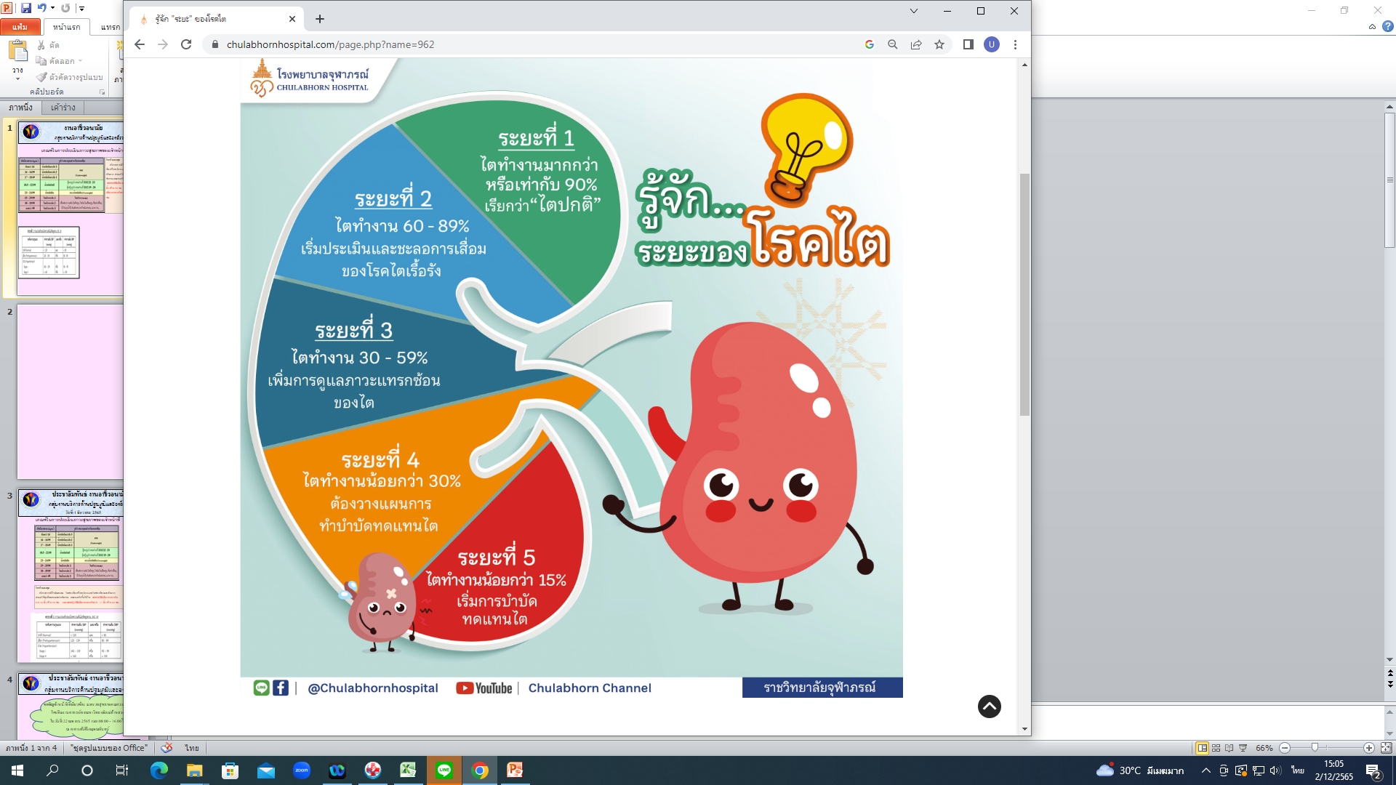
เกณฑ์ในการประเมินภาวะสุขภาพของเจ้าหน้าที่
เกี่ยวกับระยะของโรคไต
แบ่งระยะตามระดับอัตราการกรองของไตหรือ eGFR
(estimated glomerular filtration rate)

Slide 9
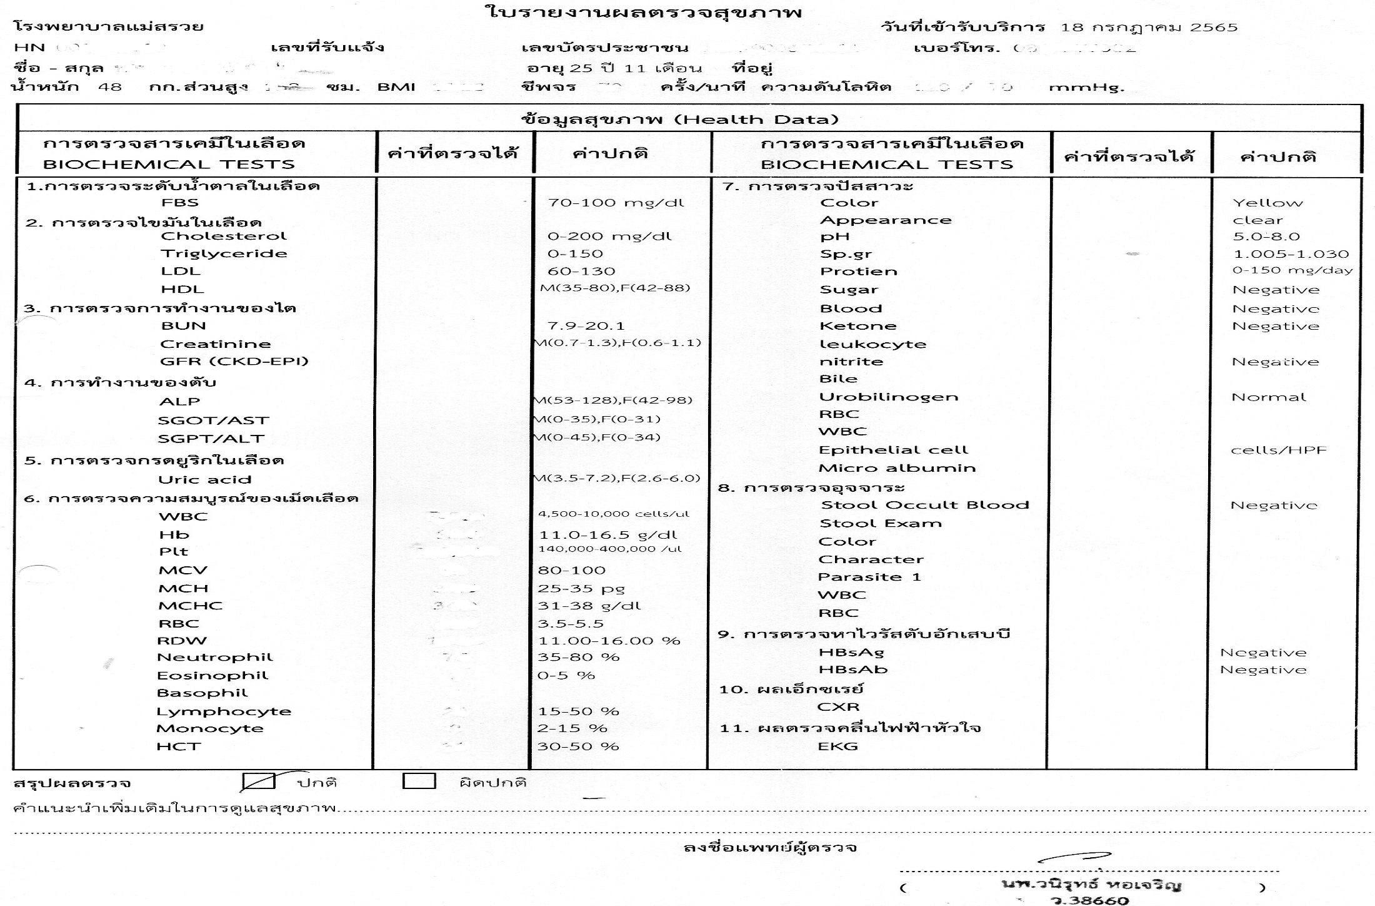
เกณฑ์ในการประเมินภาวะสุขภาพของเจ้าหน้าที่
จากห้อง Lab

Slide 10
เกณฑ์ในการประเมินภาวะสุขภาพของเจ้าหน้าที่
เกี่ยวกับแบ่งกลุ่มเจ้าหน้าที่ ปกติ เสี่ยง ป่วย
กลุ่มปกติ คือ กลุ่มที่มีผลการตรวจสุขภาพ อยู่ในเกณฑ์ปกติ
กลุ่มเสี่ยง คือ กลุ่มที่มีผลการตรวจสุขภาพ ได้แก่ ผลเลือด และค่าความดันโลหิต มีค่าเกินเกณฑ์มาตรฐาน แต่ยังไม่ได้รับการวินิจฉัยจากแพทย์
กลุ่มป่วย คือ กลุ่มโรค NCDs

Slide 11
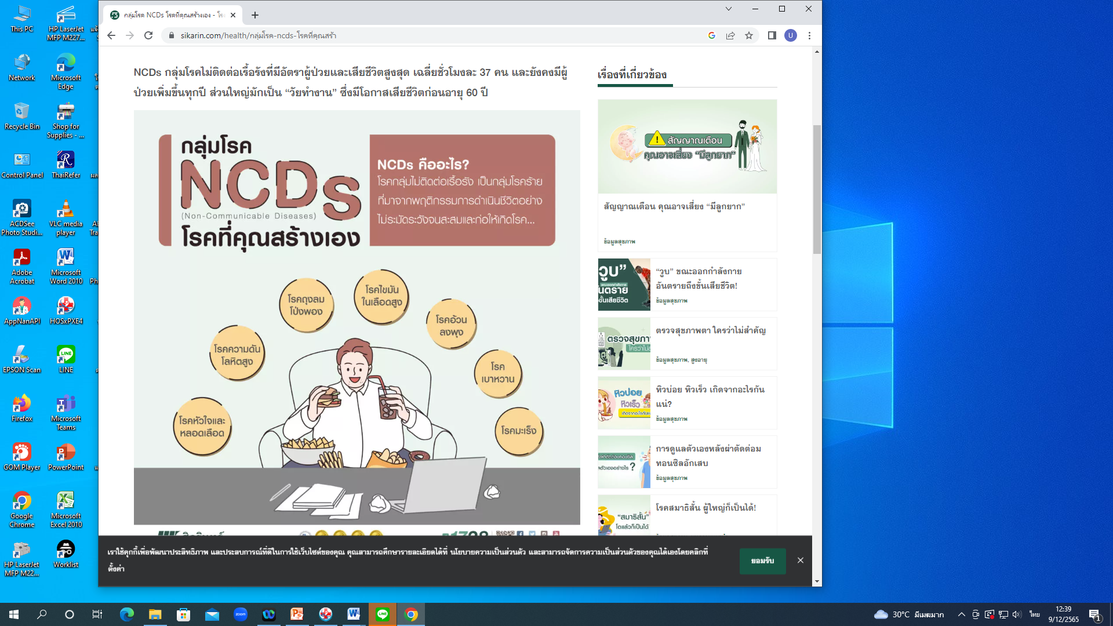
เกณฑ์ในการประเมินภาวะสุขภาพของเจ้าหน้าที่
เกี่ยวกับแบ่งกลุ่มเจ้าหน้าที่ ปกติ เสี่ยง ป่วย
กลุ่มป่วย คือ กลุ่มโรค NCDs
โรคถุงลมโป่งพองและหอบหืด
ที่รับยาต่อเนื่อง
BMI>35หรือน้ำหนัก >100 กก.

Slide 12
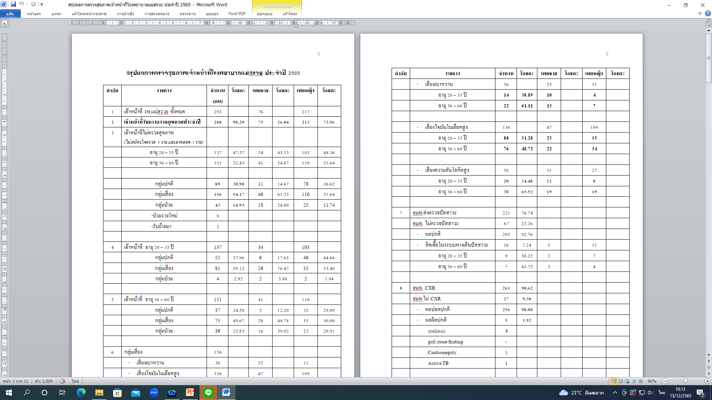

Slide 13
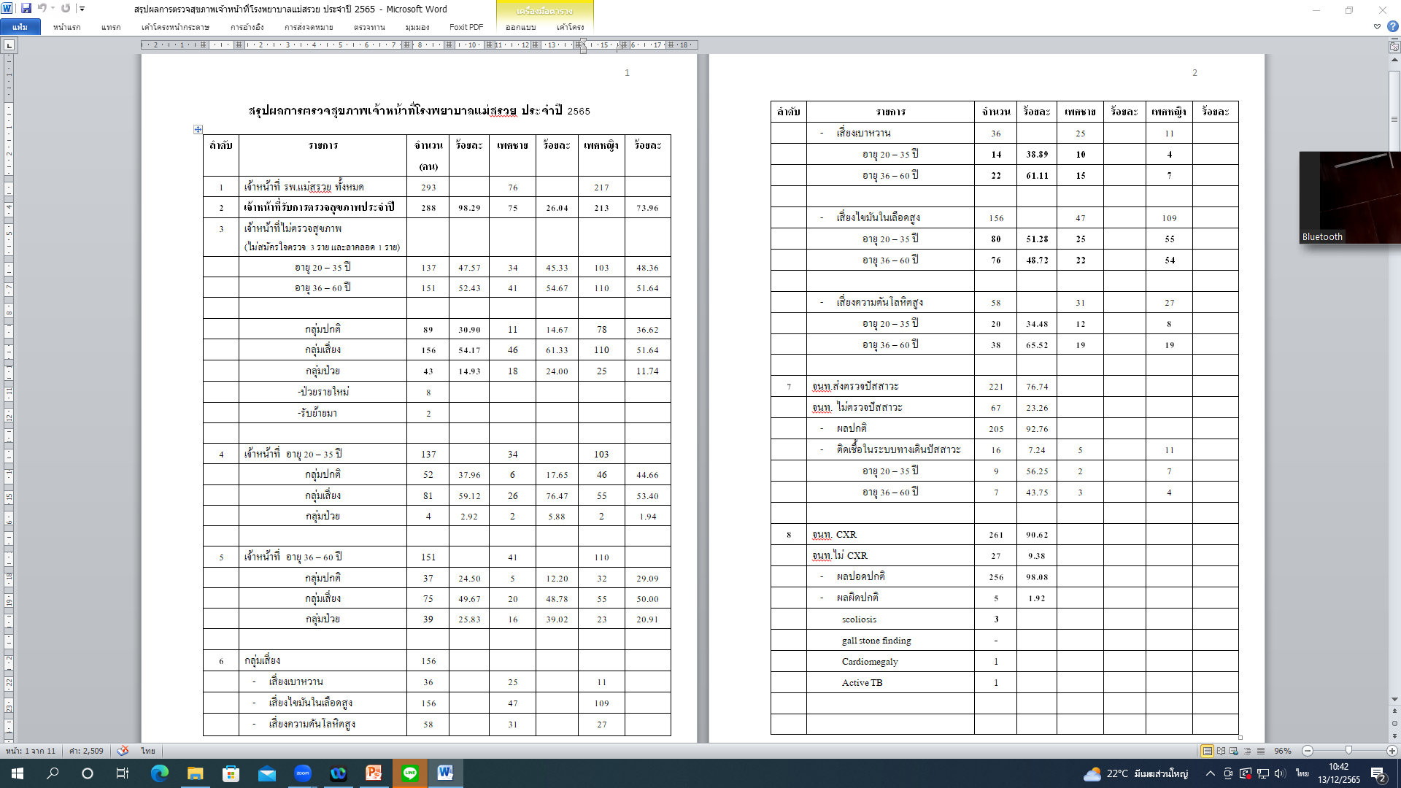
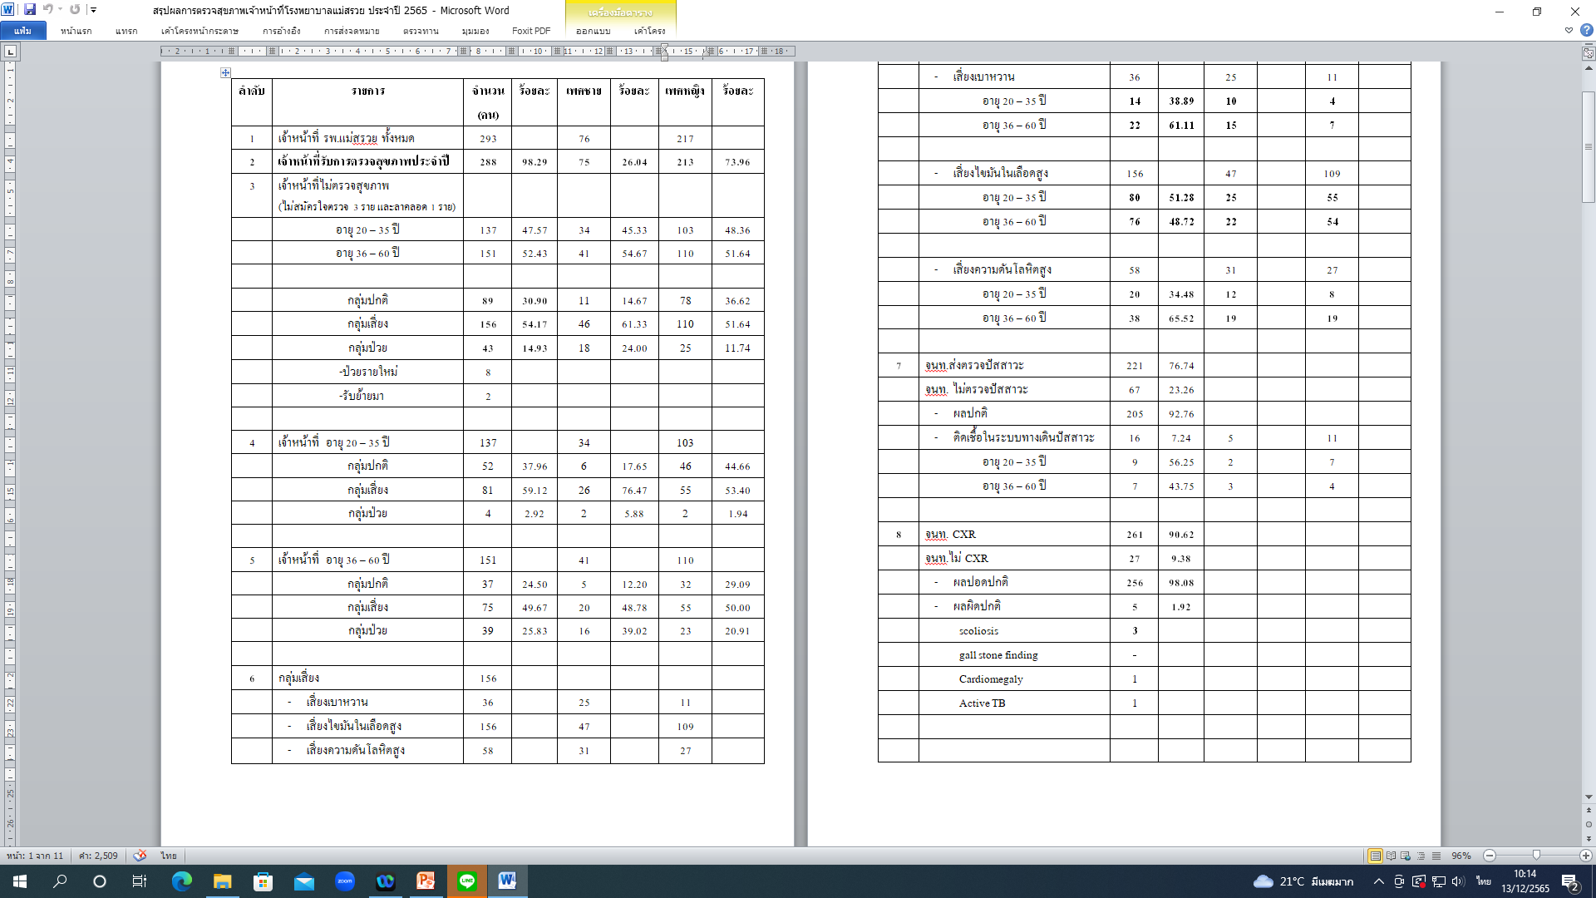

Slide 15
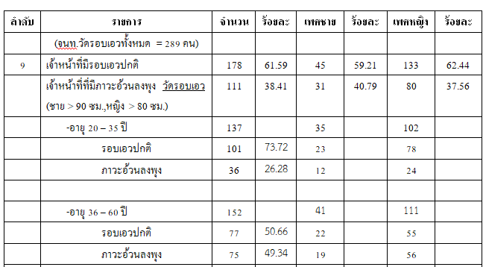

Slide 16
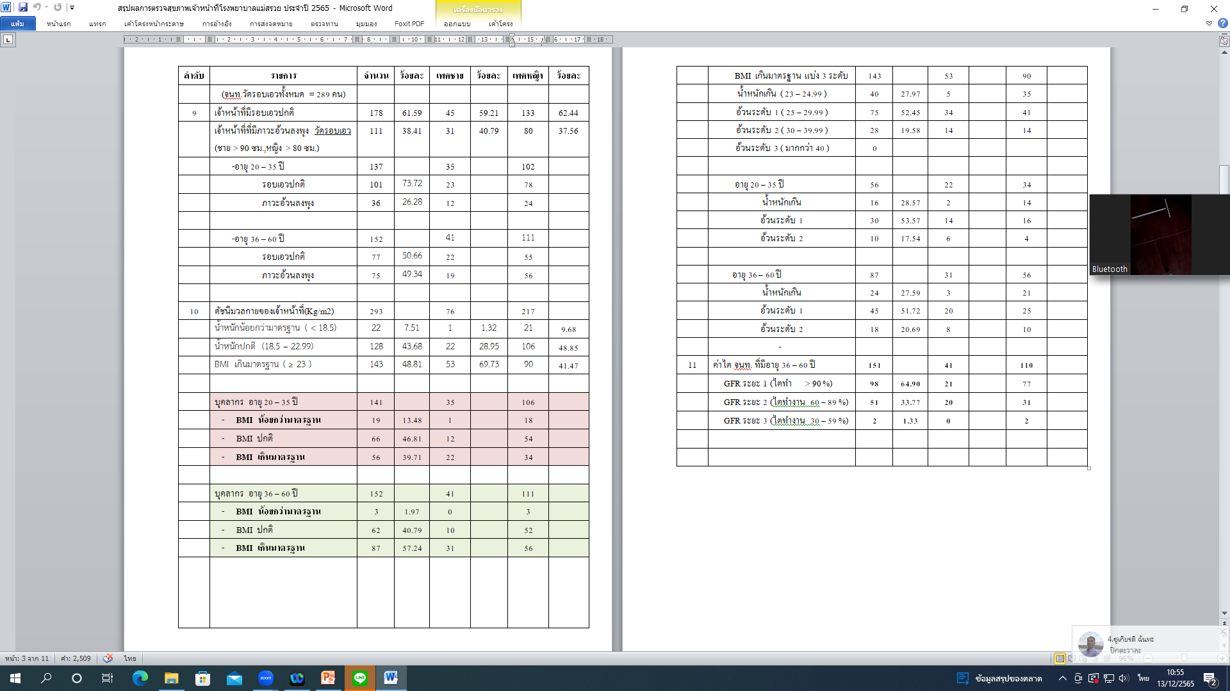
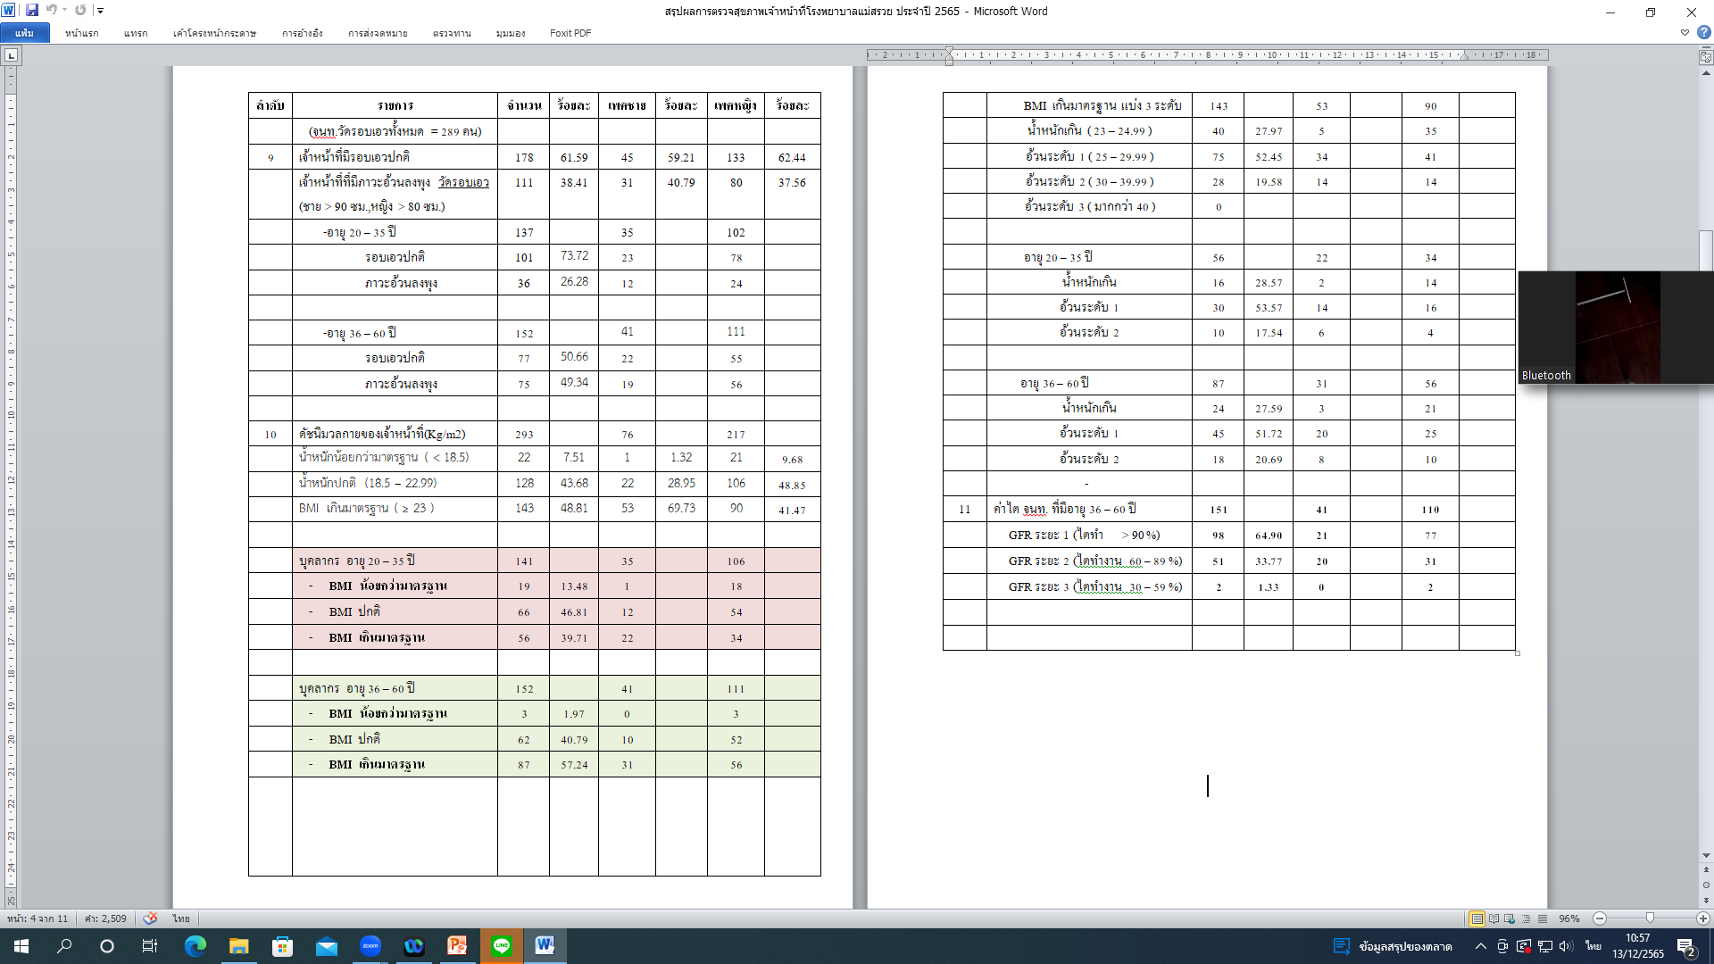

Slide 18
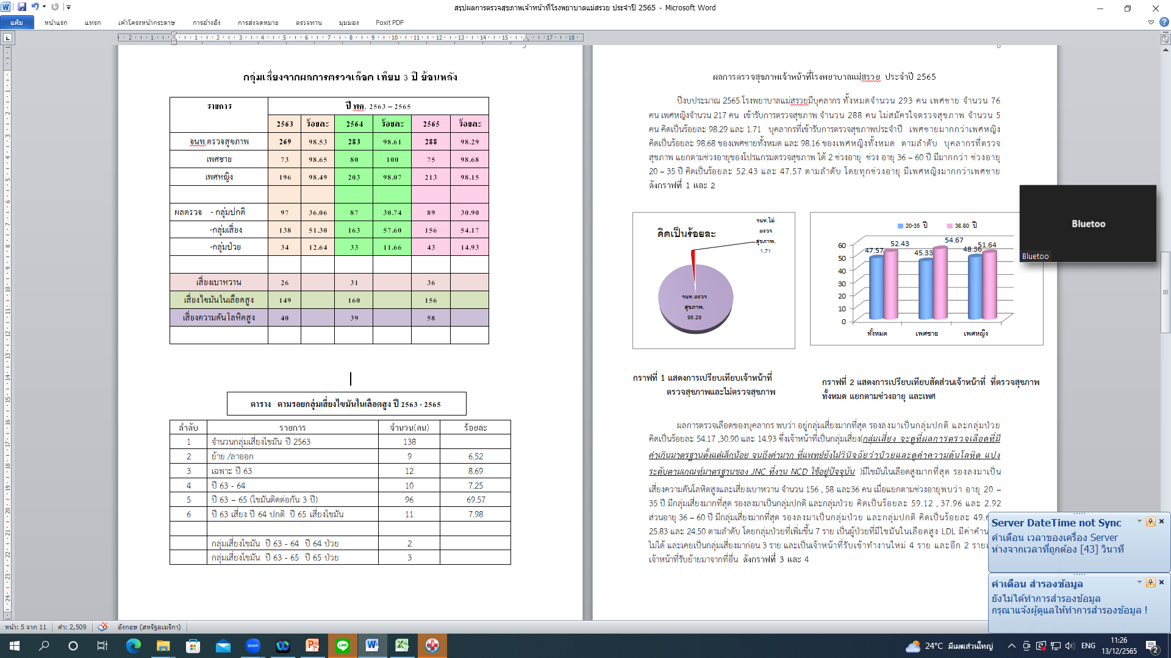

Slide 20
ตรวจสุขภาพ ประจำปี 2566
ตรวจเดือน
กุมภาพันธ์ 2566

Slide 21


